Slide 1

山东省社会科学项目申报评审系统
学者操作说明

Slide 2
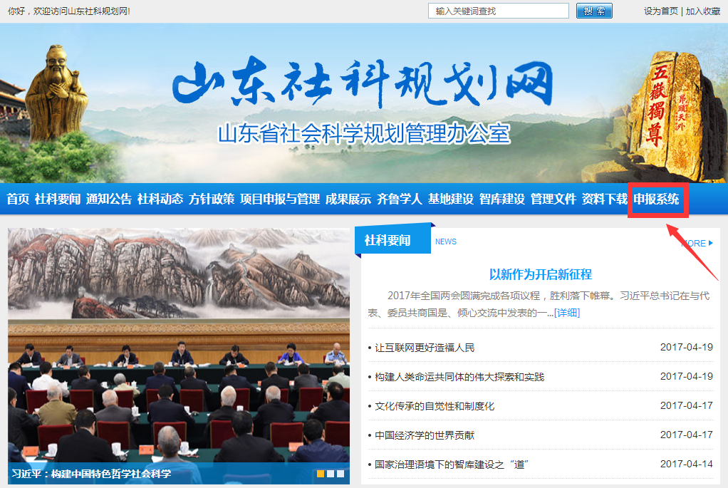
申报系统 一 入口
官网网址：http://sdsk.sdchina.com/
官网首页入口

Slide 3
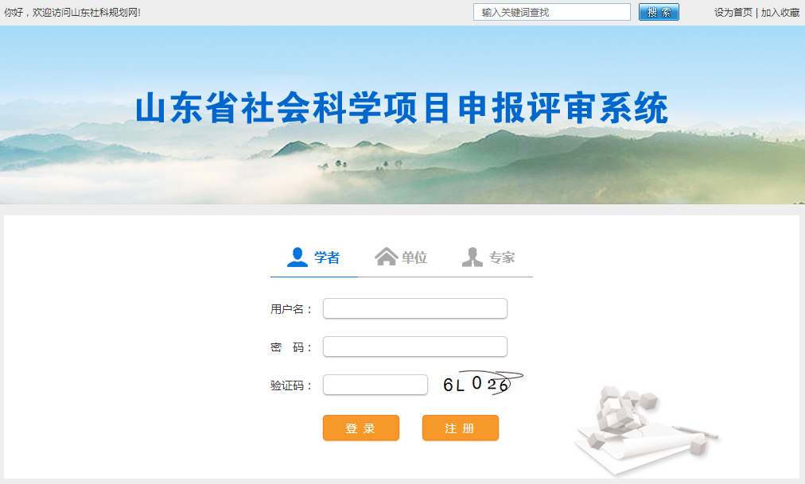
申报系统 一 登录
申报系统三种用户学者、单位、专家
学者登录使用的帐号需要在线注册，单位审核后即可登录使用。
忘记密码的学者可以联系所在单位管理员进行密码重置。

Slide 4
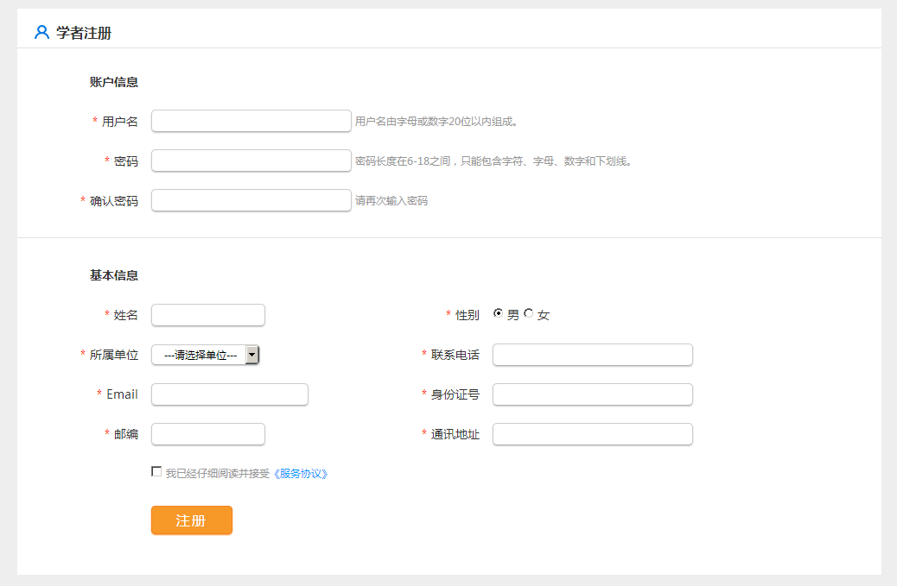
申报系统 一 学者注册
学者注册填写账户信息及基本信息，所有项都为必填项，请真实填写，需要注意的是选择的所属单位即为后期帐号及项目的审核单位。
注册完成后，会提示等待单位审核，学者可以自行联系本单位的管理员。

Slide 5
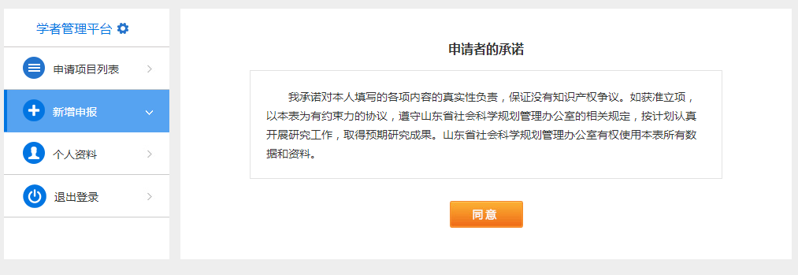
申报系统 一 学者后台（新增申报）
学者成功登录后，进入学者管理平台，主要功能有申请项目列表、新增申报、个人资料、退出登录等功能。
新增申报：填报申请表之前需要同意申请者承诺书，点击同意按钮即视为对承诺书的各项内容没有异议，同意并签署约定。

Slide 6
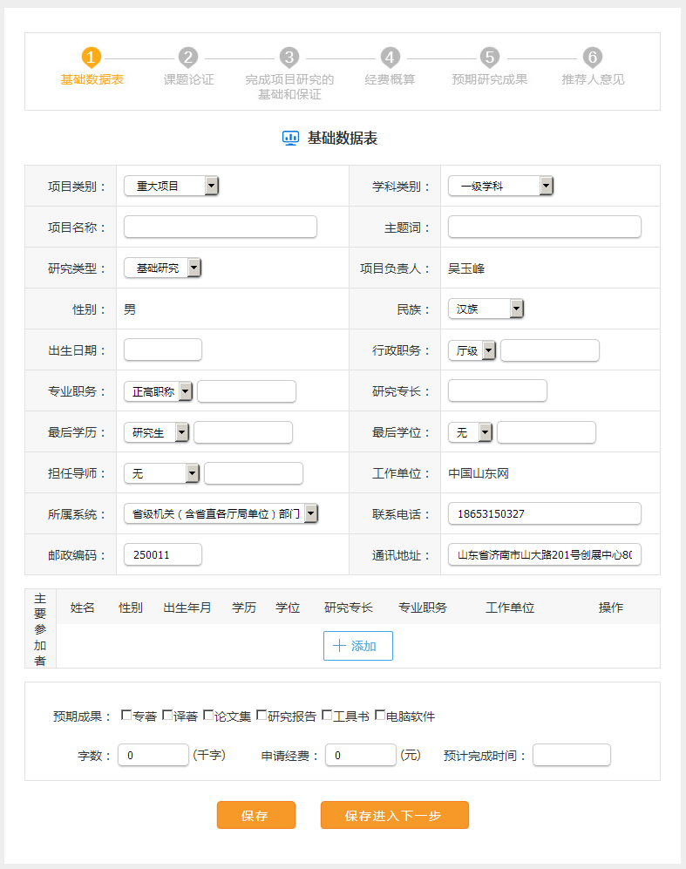
申报系统 一 新增申报（基础数据表）
新增申报：申请表第一步基础数据表，分项目类别、学科类别、项目名称、主题词等内容，除主要参加者外所有项目都为必填项。
项目负责人、性别、工作单位不可修改均和注册时填写的帐号信息保持一致。
点击保存，保存当前页面信息。
点击保存进入下一步，保存当前页面信息并进入下一个表格填写。

Slide 7
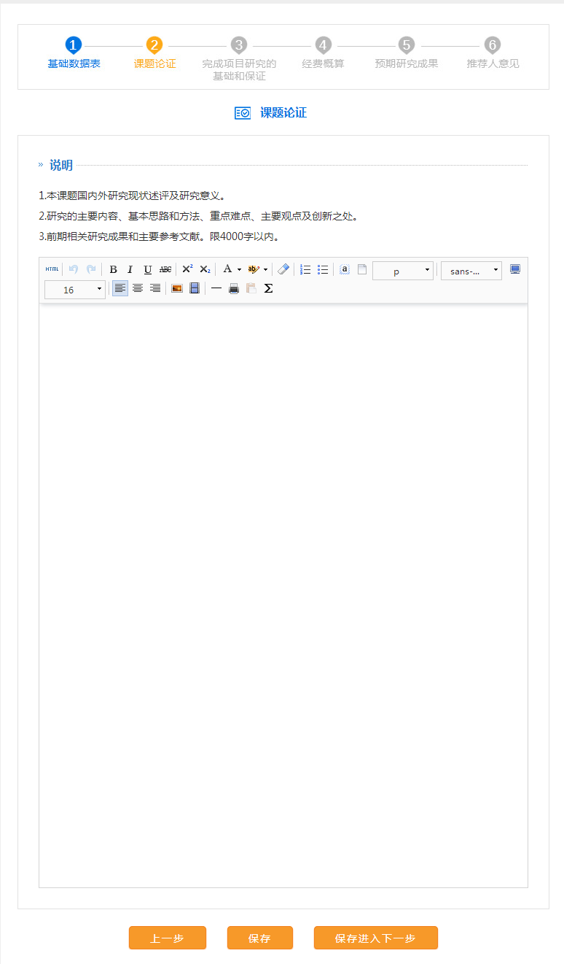
申报系统 一 新增申报（课题论证）
新增申报：申请表第二步课题论证，根据说明提示文字进行填写。
文字编辑器中可以对文字进行排版操作，加粗、下划线、字号、字体等文字操作。也可以上传图片、引用视频。

Slide 8
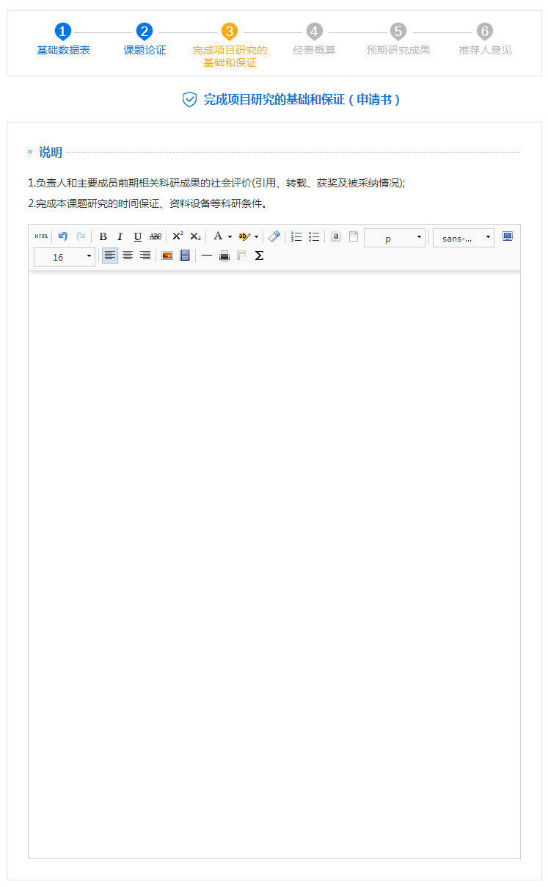
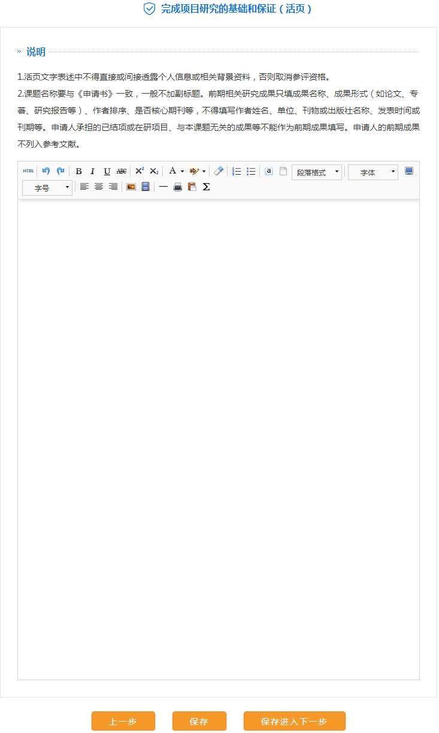
申报系统 一 新增申报（完成项目研究的基础和保证）
新增申报：申请表第三步，完成项目研究的基础和保证，根据说明提示文字进行填写。
文字编辑器中可以对文字进行排版操作，加粗、下划线、字号、字体等文字操作。也可以上传图片、引用视频。
注意申请书和活页的区别，活页文字表述中不得直接或间接透露个人信息或相关背景资料，否则取消参评资格。

Slide 9
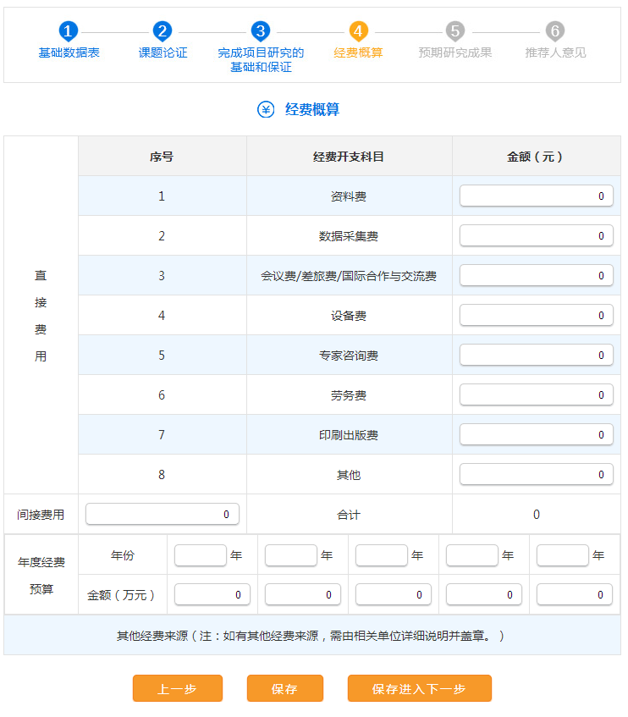
申报系统 一 新增申报（经费概算）
新增申报：申请表第四步经费概算，根据经费项目进行分项填写。
合计金额系统自动计算，年度经费预算根据年份及金额填写。

Slide 10
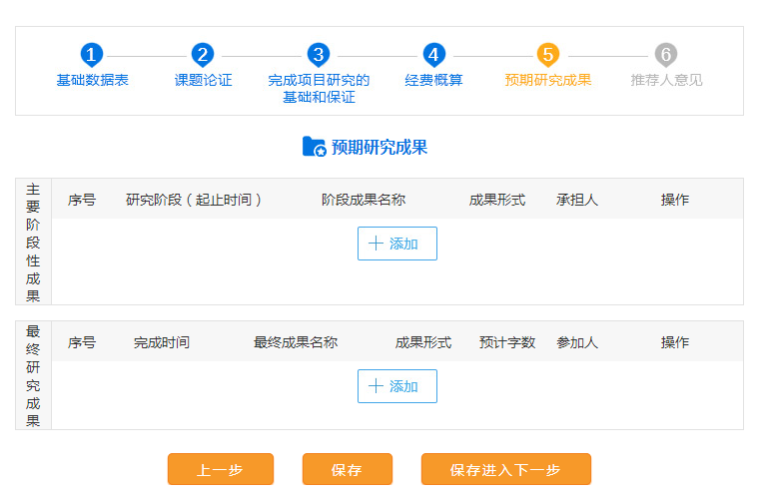
申报系统 一 新增申报（预期研究成果）
新增申报：申请表第五步预期研究成果，填写主要阶段性成果、最终研究成果。

Slide 11
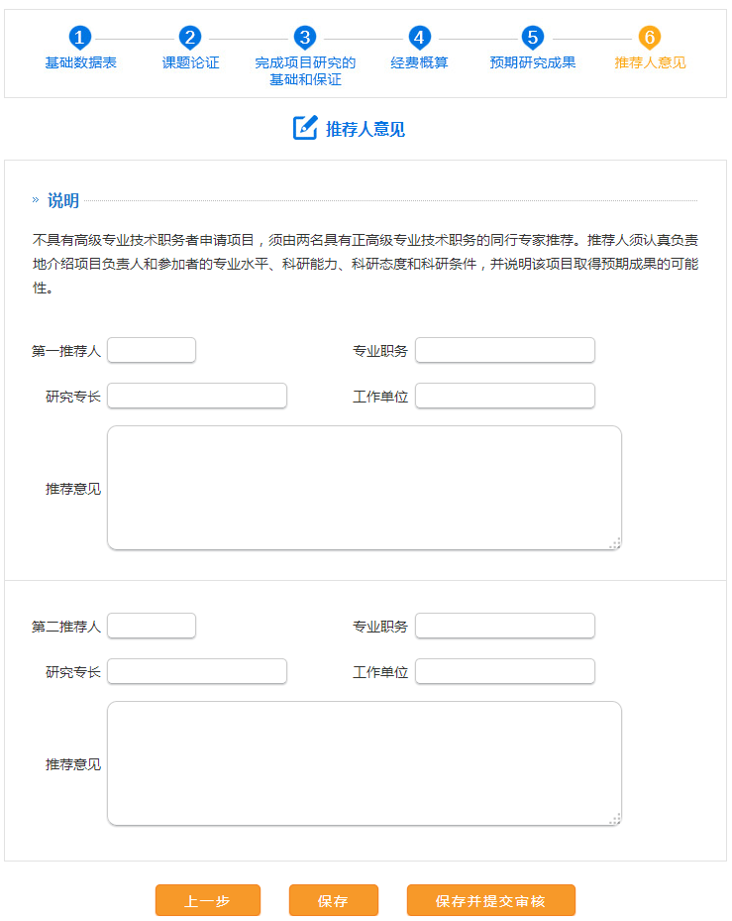
申报系统 一 新增申报（推荐人意见）
新增申报：申请表第六步推荐人意见，不具有高级专业技术职务者申请项目，须由两名具有正高级专业技术职务的同行专家推荐，
填写推荐人资料及意见。
所有六步填写完毕后，点击保存并提交审核完成申请表上报

Slide 12
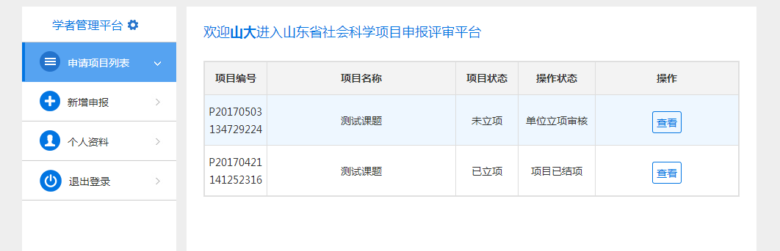
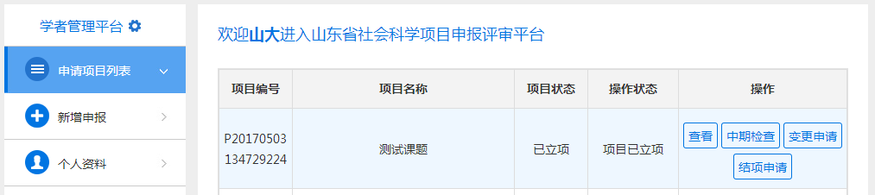
申报系统 一 申请项目列表
申请项目列表中可以查看已经申报过的项目的状态及其他后续操作。
通过项目状态可以看到项目是否已经立项，如已立项、未立项。
通过操作状态可以看到目前项目所处于的项目操作状态，如单位立项审核等。
通过点击操作中的按钮可以完成中期检查申请、变更申请、结项申请等操作。

Slide 13
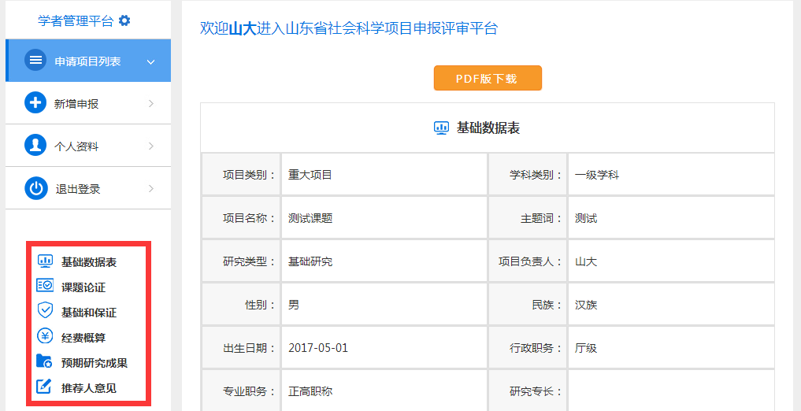
申报系统 一 申请项目列表（查看项目）
点击申请项目列表中的查看按钮，可以查看已申请项目的详细信息以及下载PDF版功能。
红框范围内的功能为快捷导航，可以快速定位到填写分项。

Slide 14
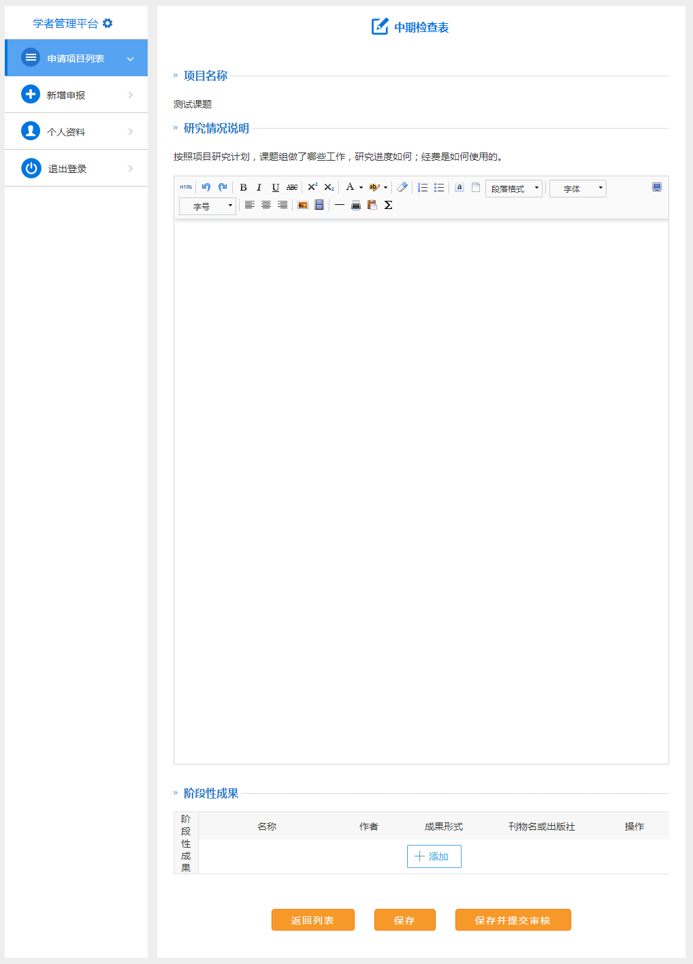
申报系统 一 申请项目列表（中期检查）
点击申请项目列表中的中期检查按钮，可以进行中期检查表填报申请。
文本编辑器里面可以插入图片、视频，可对文字进行多样式处理。
阶段性成功可以添加多个。
完成填写后点击保存或者保存并提交审核，完成中期检查。

Slide 15
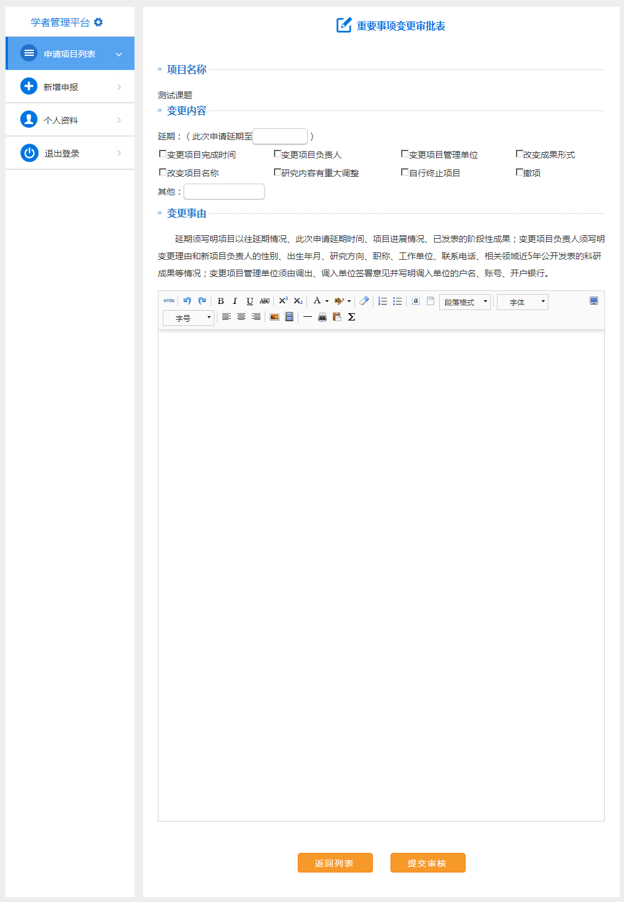
申报系统 一 申请项目列表（变更申请）
点击申请项目列表中的变更申请按钮，可以进行变更申请表的填报。
根据需求填写变更内容，如延期时间、变更项目等。
变更事由中的文本编辑器里面可以插入图片、视频，可对文字进行多样式处理。
完成填写后点击提交审核，完成变更申请。

Slide 16
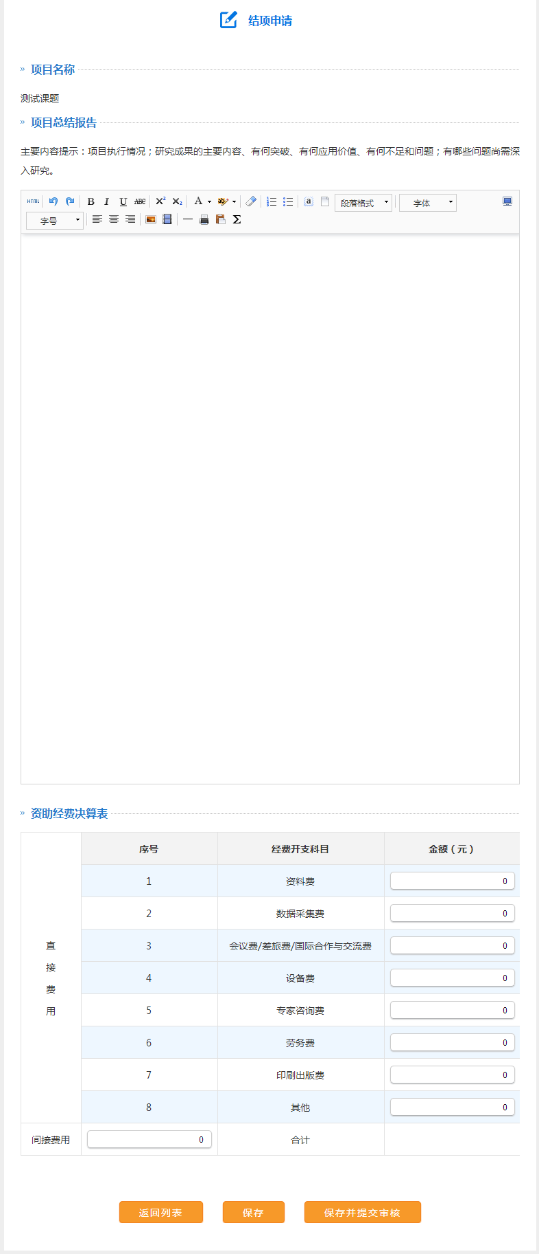
申报系统 一 申请项目列表（结项申请）
点击申请项目列表中的结项申请按钮，可以进行结项申请表的填报。
填写项目总结报告、资金经费决算表。
完成填写后点击保存或者保存并提交审核，完成结项申请。

Slide 17
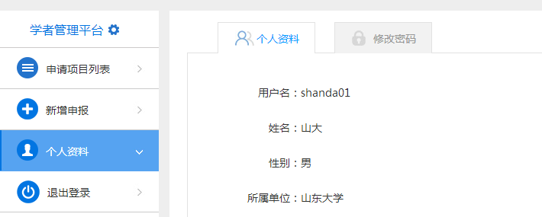
申报系统 一 个人资料
个人资料中可以修改部分注册时资料，如联系方式、Email、通讯地址等。
修改密码是修改学者个人帐号登录密码。

Slide 18
谢谢

